Slide 1
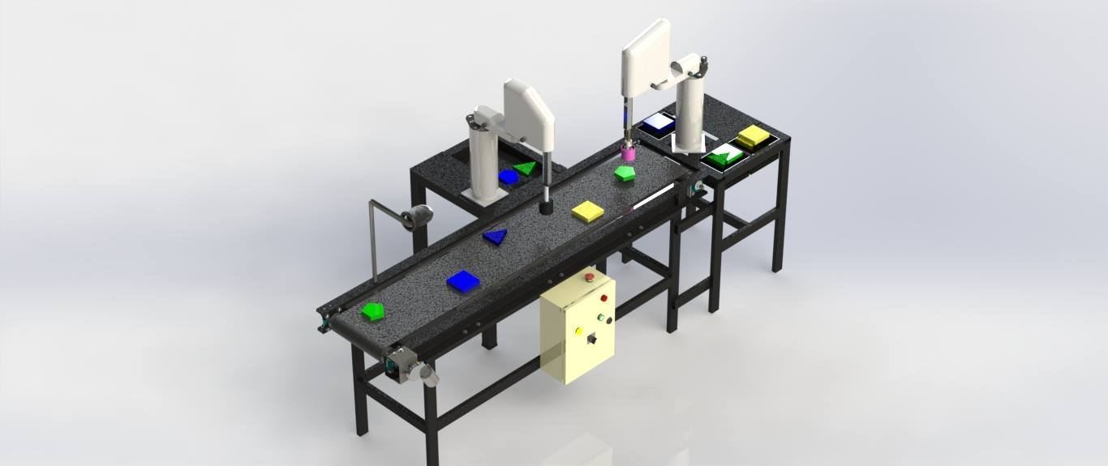
CARRERA DE INGENIERÍA MECATRÓNICA
DISEÑO CONTROL E IMPLEMENTACIÓN DE UNA CELDA ROBOTIZADA PARA CLASIFICACIÓN DE PRODUCTOS MEDIANTE EL TRABAJO COLABORATIVO DE DOS ROBOTS SCARA
AUTORES: CÓRDOVA ARIAS ALEXANDER
QUIMBIAMBA AYOL WILLIAM PAÚL
DIRECTOR: ING. DAVID LOZA MATOVELLE MsC.
SANGOLQUÍ – ECUADOR
2018

Slide 2
INTRODUCCIÓN

Slide 3
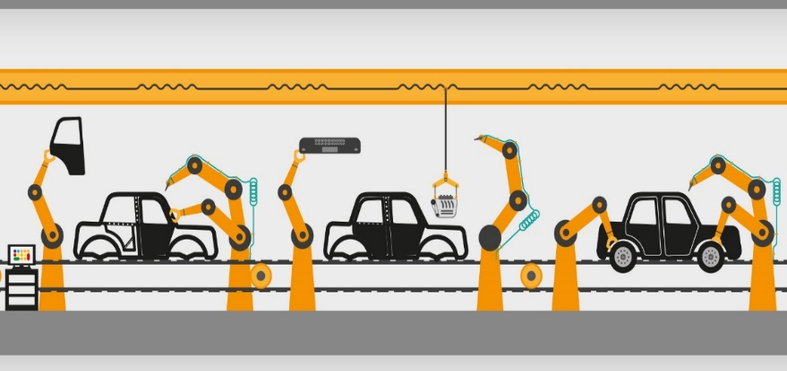
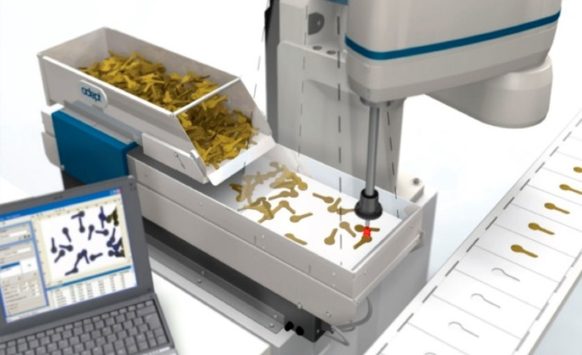
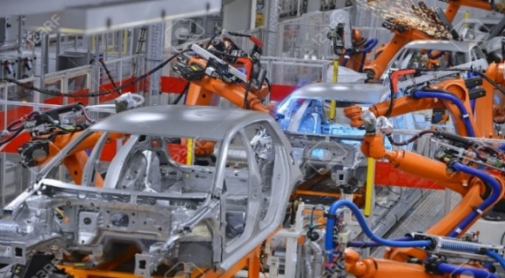
PROCESOS INDUSTRIALES
Tiempo
Productividad
Eficiencia y Rendimiento

Slide 4
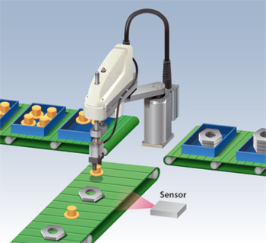
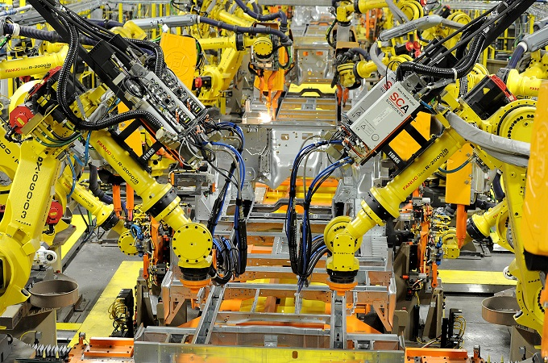
INDUSTRIA ACTUAL
Rapidez
Coordinación

Slide 5
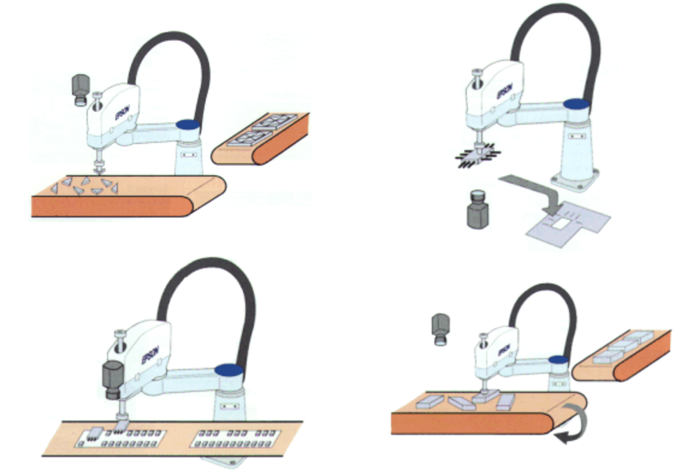
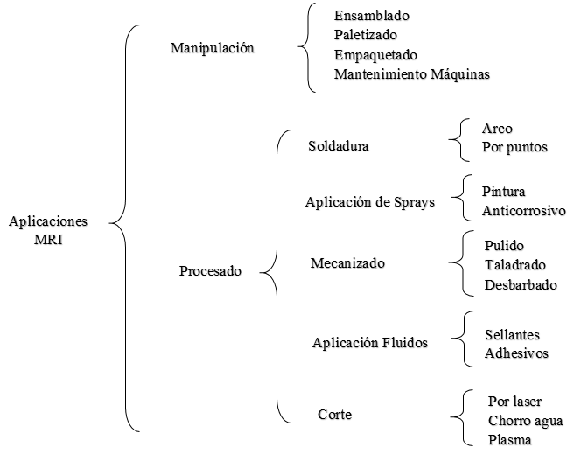
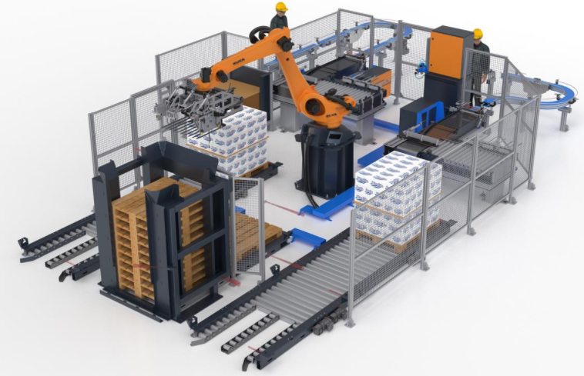
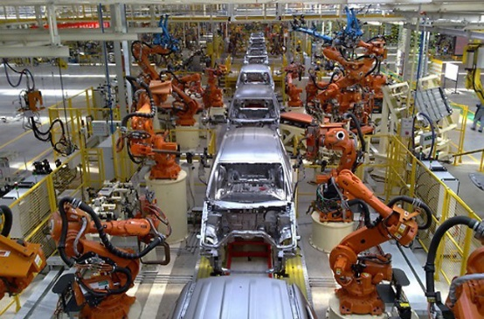
APLICACIONES ROBOT INDUSTRIAL

Slide 6
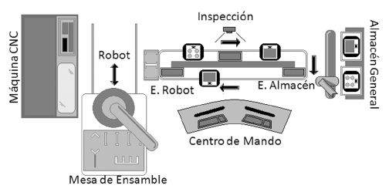
CELDA DE MANUFACTURA
Monitoreo de todos los equipos
Monitoreo del sistema de alarmas
Administración
Control de toda la producción
Notes:
Una celda de trabajo o celda flexible de manufactura, es un grupo de máquinas relacionadas que realizan un proceso en particular, o una estación de un proceso de manufactura aún más largo. Ver Figura 15. El término o aspecto flexible nos indica que la celda no está restringida a una sola tarea o parte del proceso, sino que todo lo contrario puede acomodarse fácilmente a distintas partes y productos

Slide 7
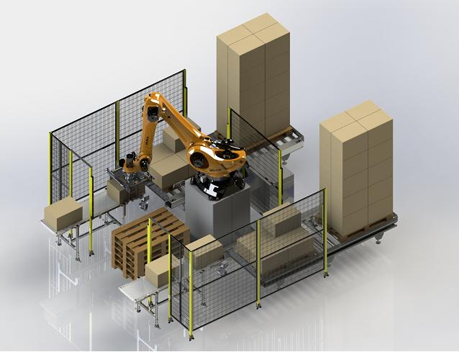
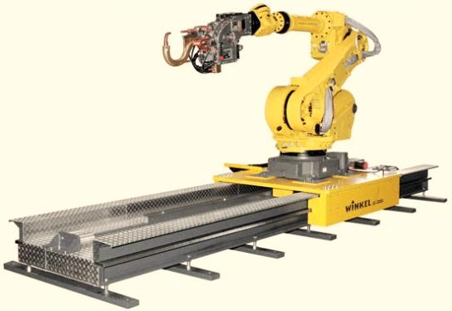
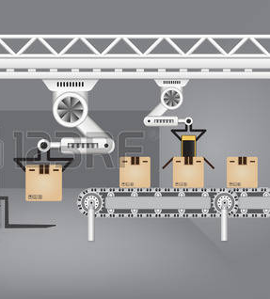
CELDA DE MANUFACTURA
Disposición de un robot en una celda de manufactura
Centro de la Celda
En línea
Robot Móvil
Robot Suspendido
Notes:
Centro de la Celda
Aprovechamiento al máximo del campo de acción del robot.
Principalmente SCARA, Polares y Cilíndricos
Para: Carga, Descarga, soldadura, paletizado, ensamblado
En línea
Líneas de transporte
Transporte continuo o intermitente
Soldadura automotriz
Robot Móvil
Desplazamiento del robot sobre una vía
Trabajo sobre piezas en movimiento, carga y descarga de máquinas
Robot Suspendido
Intrínseca de robots tipo pórtico, también en articulares
Mejor aprovechamiento del área de trabajo
Proyección de material, aplicación de adhesivos, corte, soldadura por arco.

Slide 8
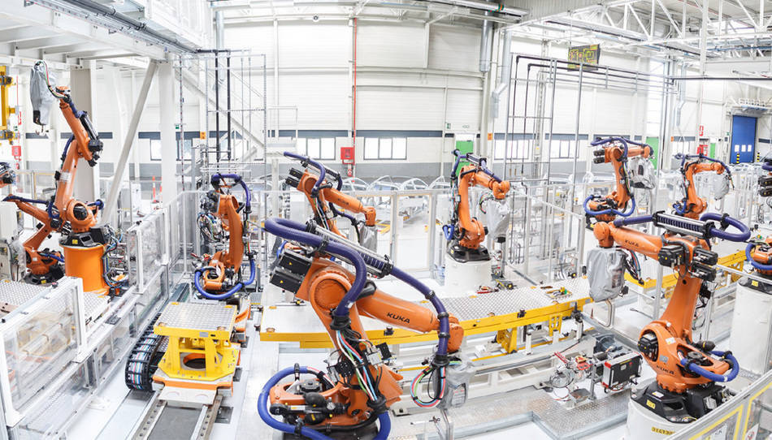
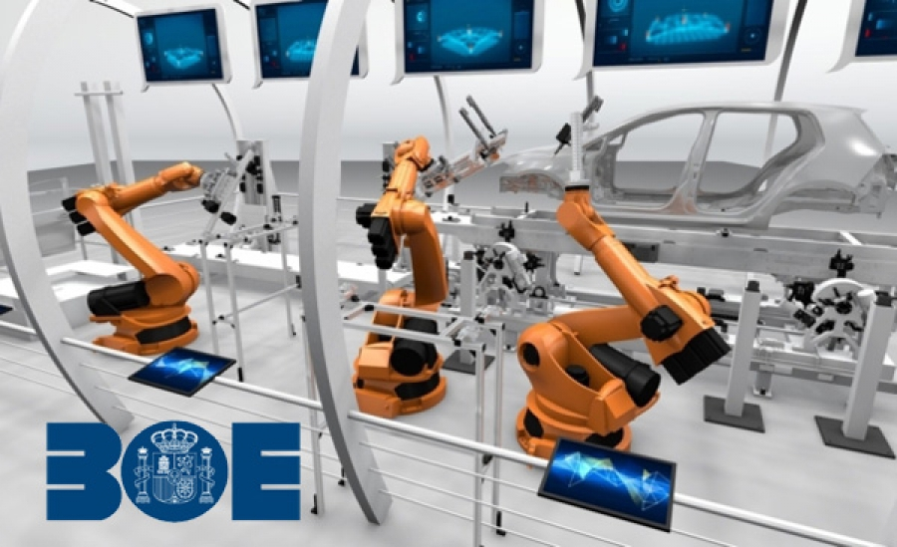
ROBÓTICA COLABORATIVA
Diferencia entre una celda de trabajo clásica con una celda robótica cooperativa es la introducción de una red de comunicación entre los controladores de todos los robots existentes en la celda
Notes:
La principal diferencia entre una celda de trabajo clásica con una celda robótica cooperativa es la introducción de una red de comunicación entre los controladores de todos los robots existentes en la celda (KUKA, 2017). La red mencionada en tiempo real para intercambiar datos y señales, es necesaria para realizar tareas cooperativas. Otra diferencia es usar sólo un HMI para todos los robots de la célula robótica.

Slide 9

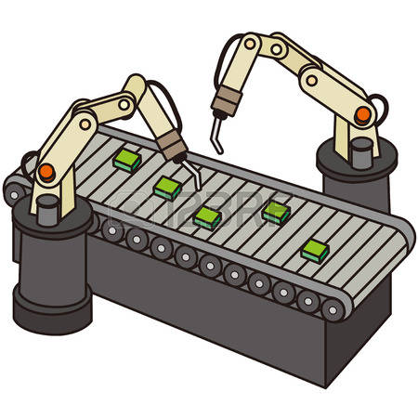
ARQUITECTURA ROBOTS COLABORATIVOS
Herramientas Reconfigurables
Sistema Inteligente de control y supervisión
Integración y Comunicación
Notes:
Herramientas Reconfigurables.
Permiten a los equipos de montaje flexibles adaptar fácilmente el proceso que se esté realizando a posibles perturbaciones en el mismo.
Sistema Inteligente de control y supervisión
Permiten un mayor rendimiento y una reconfigurabilidad de alto nivel de los procesos de producción con el uso de controles distribuidos y abiertos vinculados a la información de sensores. El módulo de control utiliza un enfoque basado en sensores para potenciar un marco de control descentralizado basado en una arquitectura orientada a servicios.
Integración y Comunicación
Permite la integración y la conexión en red de los sistemas de control mediante la utilización de tecnologías que nos permitan la operación coordinada, cooperativa entres los robots.

Slide 10
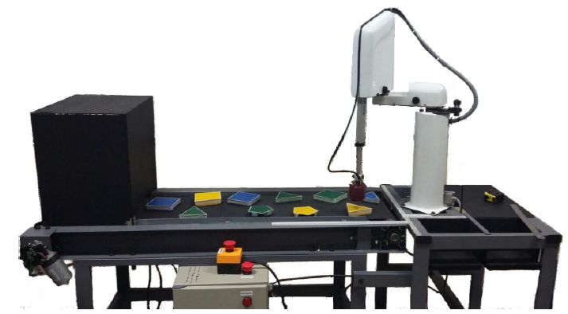
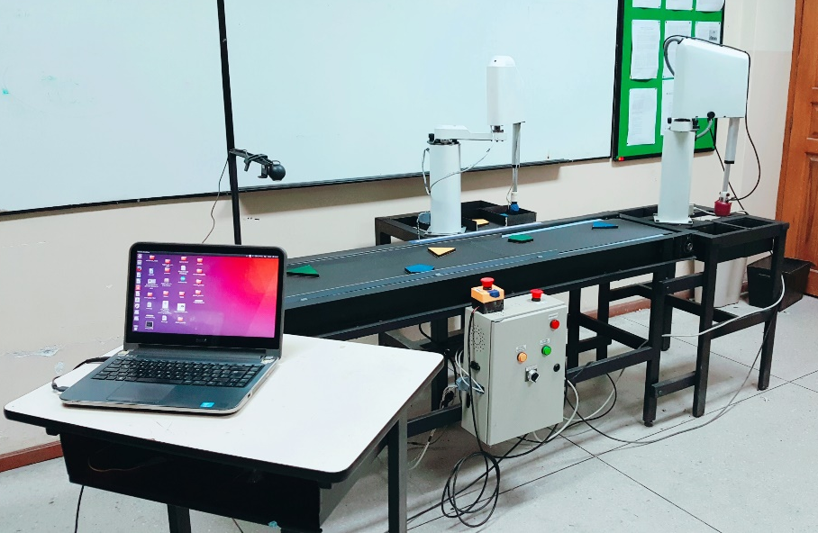
CELDA DE TRABAJO, ROBOTS SCARA

Slide 11
OBJETIVOS

Slide 12
OBJETIVOS GENERAL
“Diseñar e implementar una celda robotizada para la clasificación de productos mediante el trabajo colaborativo de dos robots SCARA”

Slide 13
OBJETIVOS ESPECÍFICOS
Robot SCARA.
Banda Transportadora
Trabajo Colaborativo
Unidad de Control

Slide 14

DEFINICIÓN NECESIDADES
N° | Necesidad
1 | Fácil uso.
2 | Fácil mantenimiento.
3 | Movimiento sincronizado entre robots.
4 | El movimiento de la banda debe ser constante.
5 | Fácil interacción con el usuario.
6 | Clasificación de piezas por su forma y color
7 | Debe ser resistente a impactos, humedad, corrosión, etc.
8 | Mayor longitud de trabajo en la banda transportadora
9 | El sistema puede utilizarlo cualquier persona.
10 | Alta velocidad de Clasificación
 | Característica Técnica
1 | Operación Simple
2 | Arquitectura Modular
3 | Trabajo colaborativo entres 2 robots
4 | Control velocidad de banda
5 | Interfaz HMI Comprensible
6 | Sistema Visión Artificial
7 | Sistema Robusto
8 | Envío de piezas continua
9 | Operación Simple
10 | Robot SCARA de mayor velocidad

Slide 15

Módulos y subsistemas
# | Módulos | Subsistema
1 | Robot SCARA Mayor Velocidad | Geometría Robot
 |  | Cinemática y Dinámica del Robot
2 | Celda de Trabajo Colaborativo | Diseño y Construcción Banda Transportadora
3 | Control | Tarjeta Control
 |  | Visión Artificial
 |  | Filtro de Kalman
 |  | Planificador

Slide 16
ROBOT SCARA

Slide 17
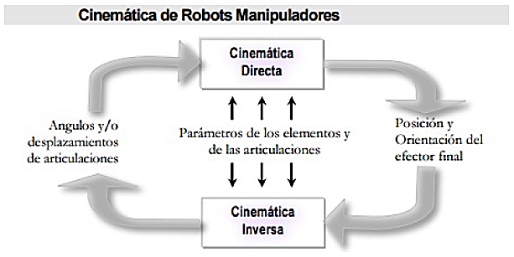
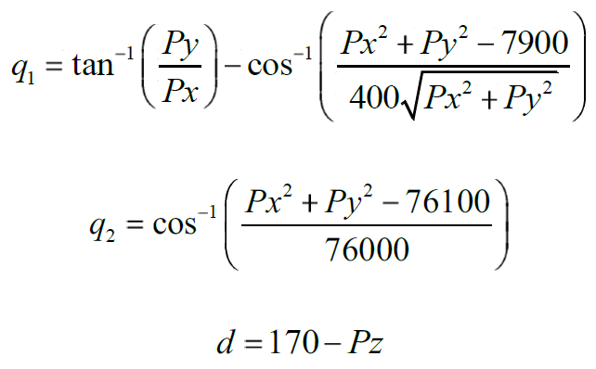
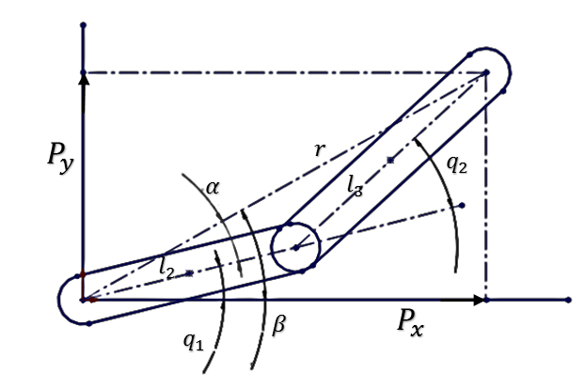
ROBOT SCARA
ESTUDIO CINEMÁTICO
MÉTODO GEOMÉTRICO

Slide 18
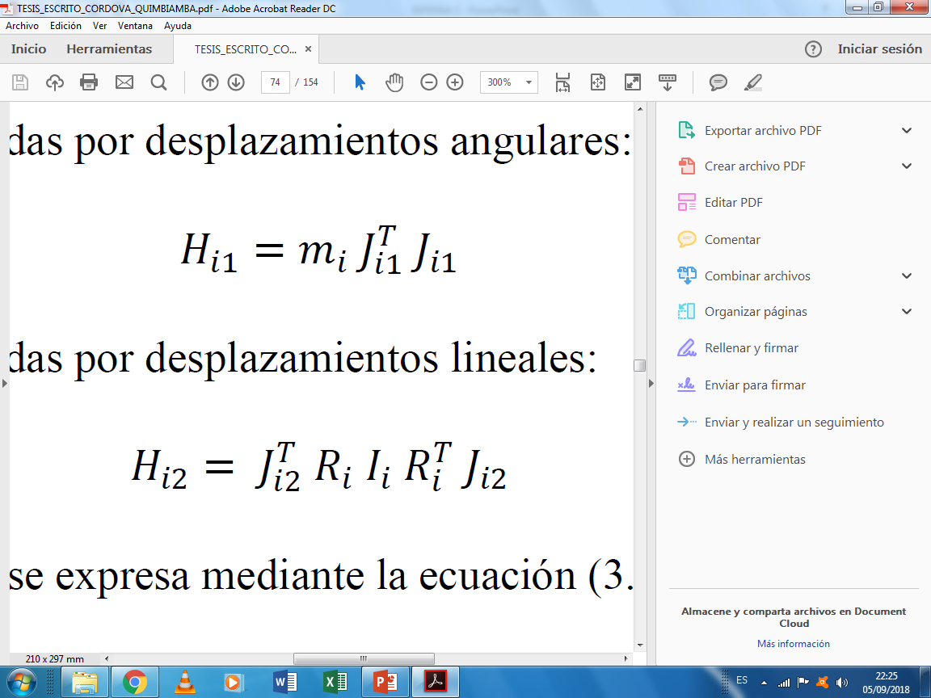
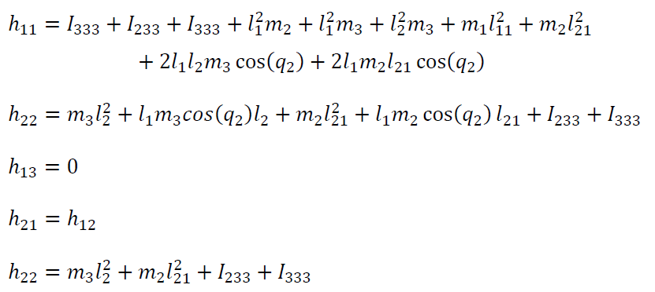
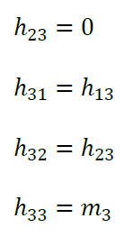
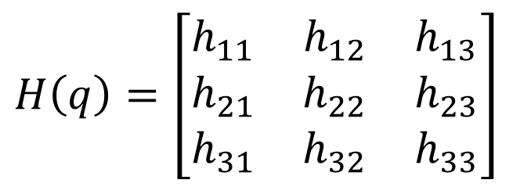

ROBOT SCARA
ESTUDIO DINÁMICO
Euler Lagrange
$$H\left(q\right)\ddot{q}+C\left(q,\dot{q}\right)\dot{q}+g\left(q\right)=τ$$
DESP. ANGULARES
DESP. LINEALES
$$H\left(q\right)=\left[\begin{matrix}h_{11} & h_{12} & h_{13} \\ h_{21} & h_{22} & h_{23} \\ h_{31} & h_{32} & h_{33}\end{matrix}\right]$$

Slide 19
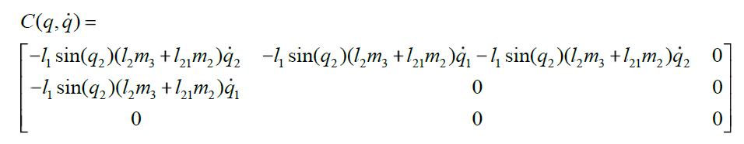
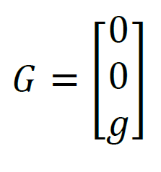
ROBOT SCARA
ESTUDIO DINÁMICO
Matriz de Aceleraciones Centrípetas y de Coriolis
Matriz de Fuerzas Gravitacionales

Slide 20
ROBOT SCARA
ESTUDIO DINÁMICO
T=2.5 Nm
T=2 Nm

Slide 21
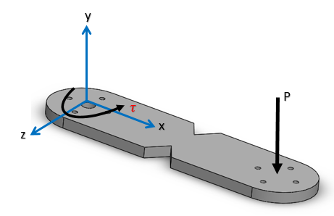
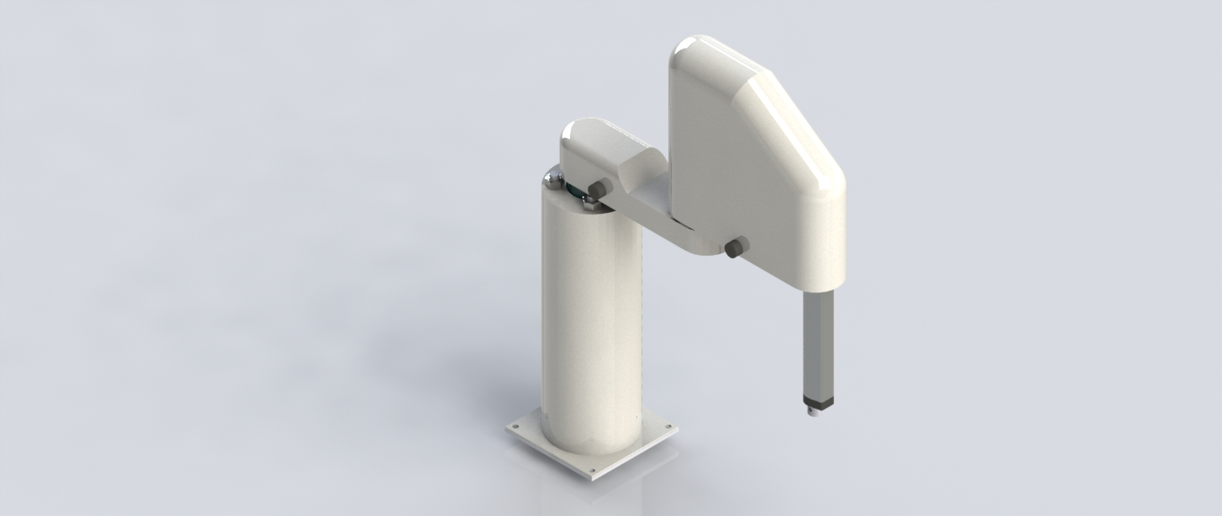
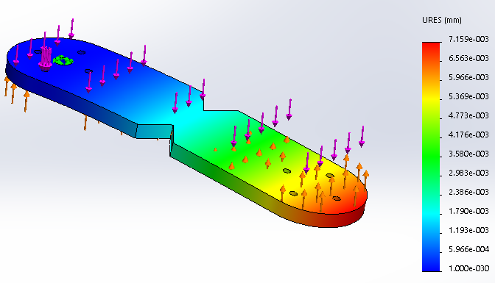

ROBOT SCARA
Geometría, SELECCIÓN ACTUADORES
$$y_{\max{alu}}=7.39×{10}^{−3}mm$$

Slide 22
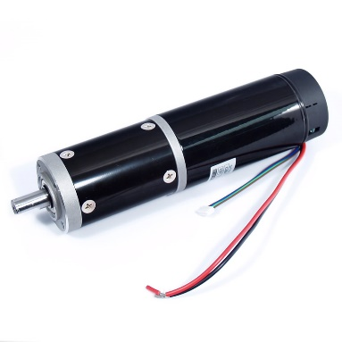
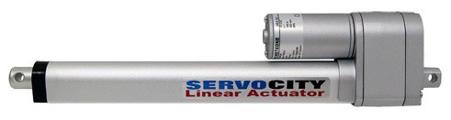
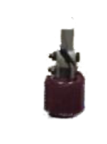
ROBOT SCARA
GEÓMETRIA, SELECCIÓN ACTUADORES
Característica | Valor
Torque | 33 kgf-cm
RPM | 82 rpm
Voltaje | 24 VDC
Reducción | 1:43
Corriente | 3.85 A
Peso | 1.6 kg
Característica | Valor
Voltaje Nominal | 6-19 VDC
Reducción | 1:5
Velocidad (carga) | 0.035 m/s
Corriente sin carga | 800 mA
Motor DC IG52
Característica | Valor
Voltaje Nominal | 12 VDC
Corriente | 1 A

Slide 23
BANDA TRANSPORTADORA

Slide 24
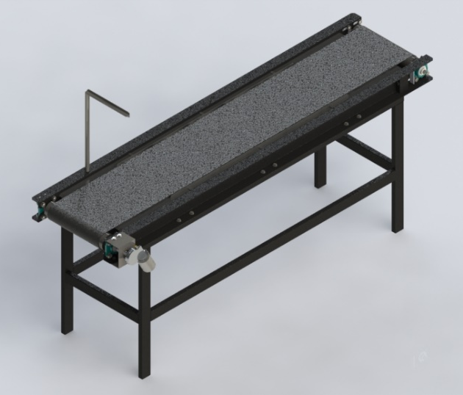
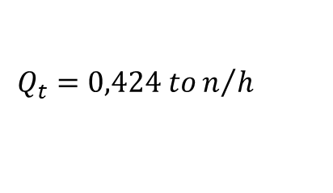




BANDA TRANSPORTADORA
Cálculo de Parámetros
Capacidad Carga
$$Q_{t}=3600∙v∙A∙ρ∙k$$
$$Q_{t}=0,424 ton/h$$
Fuerza sin Carga
$$F_{1}=(C∙f∙L∙G)∙g$$
$$F_{1}=13.83 N$$
Fuerza con Carga
$$F_{2}=3.21 N$$
Potencia Teórica
L=1.8m
v=0.15m/s
A=30cm
Potencia requerida
Notes:
Cálculo de la capacidad máxima de transporte
La piezas están elaboradas de tol en la parte superior y balsa en la parte inferior.Para este cálculo se considera que la carga es constante en toda la longitud de la banda durante el funcionamiento.
k= factor de inclinación, como la banda es horizontal, el ángulo de inclinación es 0→k=1
Cálculo de Fuerzas
C= factor de fricción por longitud
f= factor de fricción de las partes móviles=0.020 para trabajo en ambiente normal (CEMA=Asociación de fabricantes de equipos transportadores)
G= peso de las partes móviles (peso de la banda y peso del rodillo motriz por metro)
g=gravedad
H= altura de elevación de la carga
Cálculo de potencia
Potencia requerida para desplazar la banda y la carga
Ps= potencia adicional por guías
n=eficiencia del motor eléctrico =0.85. (DUNLOP)
e=eficiencia mecánica de la transmisión= 0.9. Transmisión por engranes (CEMA)

Slide 25
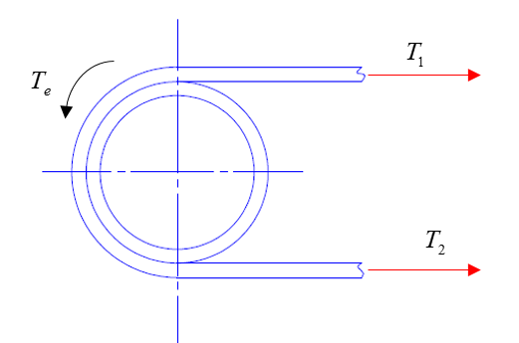
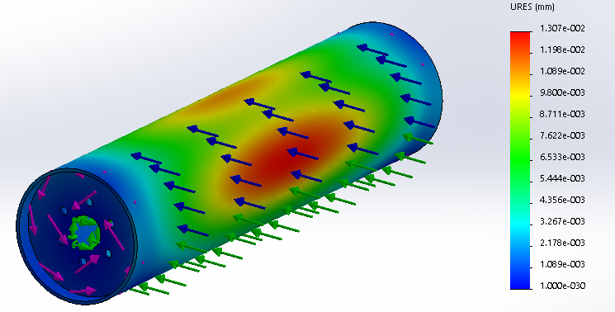
BANDA TRANSPORTADORA
Diseño Rodillos
Tensión Efectiva
Tensión lado ajustado y lado flojo
Torque en rodillos
Notes:
Cálculo de tensiones
Para que se produzca el movimiento de la banda, debe existir una diferencia de tensiones en los lados del rodillo motriz. La mayor tensión es conocida como tensión del lado ajustado $T_{1}$, mientras que la menor tensión $T_{2}$ es conocida como tensión del lado flojo. La diferencia entre las dos tensiones se llama tensión efectiva $T_{e}$ y es la que realiza el trabajo de movimiento.
m= coeficiente de accionamiento
La tensión del lado ajustado aumenta en un 20% por el tipo de tensionamiento (manual)

Slide 26
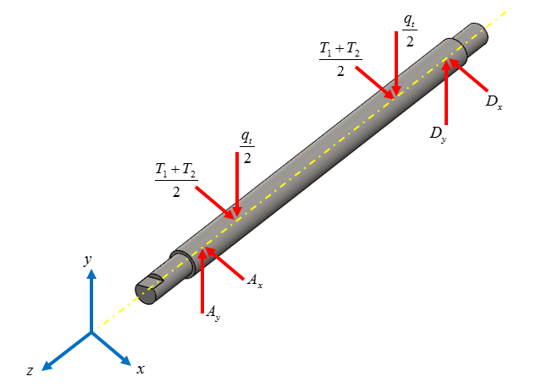
BANDA TRANSPORTADORA
Diseño Eje Rodillos
Análisis de fatiga
Factor de seguridad
Notes:
Para el diseño de un eje sometido a cargas cíclicas, se debe realizar un análisis de falla por fatiga, se toma el criterio de ED-Goodman
qt= peso de rodillo
Se’= límite de resistencia a la fatiga en viga vibratoria
Se calcula el esfuerzo de fatiga utilizando la ecuación de Marín. Considerando como acabado superficial (maquinado), para una confiabilidad de 95%.

Slide 27
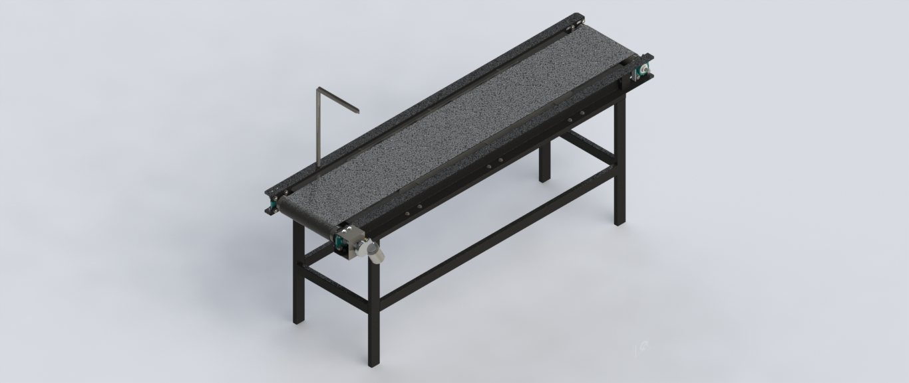
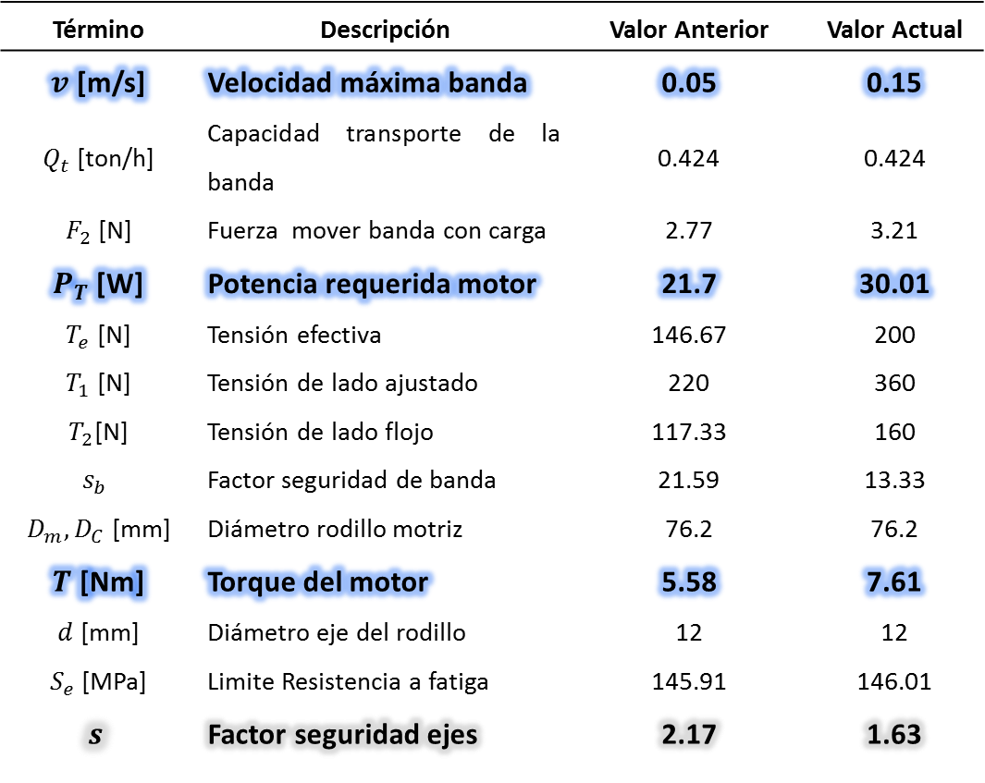
BANDA TRANSPORTADORA
Parámetros Calculados
Término | Descripción | Valor Anterior | Valor Actual
$v$ [m/s] | Velocidad máxima banda | 0.05 | 0.15
$Q_{t}$ [ton/h] | Capacidad transporte de la banda | 0.424 | 0.424
$F_{2}$ [N] | Fuerza mover banda con carga | 2.77 | 3.21
$P_{T}$ [W] | Potencia requerida motor | 21.7 | 30.01
$T_{e}$ [N] | Tensión efectiva | 146.67 | 200
$T_{1}$ [N] | Tensión de lado ajustado | 220 | 360
$T_{2}$[N] | Tensión de lado flojo | 117.33 | 160
$$s_{b}$$ | Factor seguridad de banda | 21.59 | 13.33
$D_{m},D_{C}$ [mm] | Diámetro rodillo motriz | 76.2 | 76.2
$T$ [Nm] | Torque del motor | 5.58 | 7.61
$d$ [mm] | Diámetro eje del rodillo | 12 | 12
$S_{e}$ [MPa] | Limite Resistencia a fatiga | 145.91 | 146.01
$$s$$ | Factor seguridad ejes | 2.17 | 1.63
(DUNLOP, 2009)

Slide 28
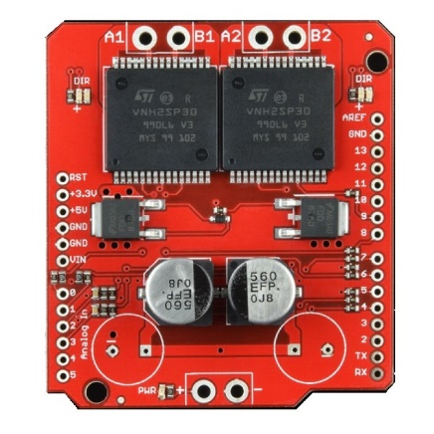
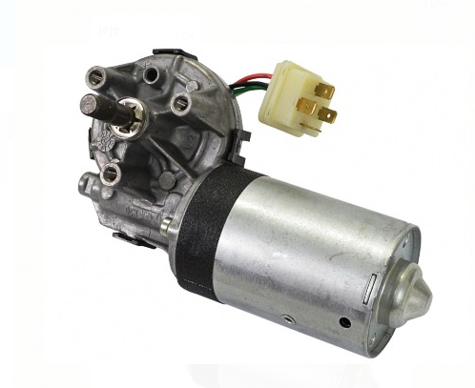
BANDA TRANSPORTADORA
Elementos
Característica | Valor
Voltaje | 12-24V
Corriente baja velocidad | 1 A
Corriente alta velocidad | 5V
Torque | 12Nm
Potencia | 35W
Característica | Valor
Corriente salida | 14 A
Corriente Pico | 30 A
Voltaje alimentación | 5V
Voltaje Salida | 5-35V

Slide 29
ALGORITMO DE CONTROL

Slide 30
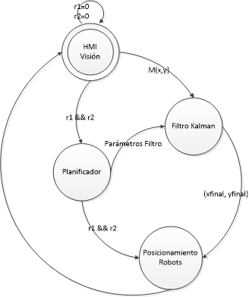
ALGORITMO DE CONTROL
GENERAL
Visión Artificial, Filtro Kalman
Reconocimiento,
Predicción
Planificador
Asignación de tareas
Posicionamiento de Robots
Tomar Objetos
Notes:
Visión Artificial.- Se encarga del reconocimiento de colores y formas.
Filtro de Kalman.- Obtiene un punto de coordenadas de acuerdo a un sistema de referencia, la entrada de ésta etapa es el punto de coordenadas del centro de masa de los objetos detectados.
Planificador.- En esta etapa se tiene una máquina de estados, la cual realizará la asignación de tareas para cada manipulador de la celda, es decir, enviará a cada robot la información y señales para que ejecuten una determinada acción.
Posicionamiento de Robots.- Para asegurar que los manipuladores llegarán al punto indicado por el filtro y realicen su tarea, se implementa un control PID de posición.

Slide 31


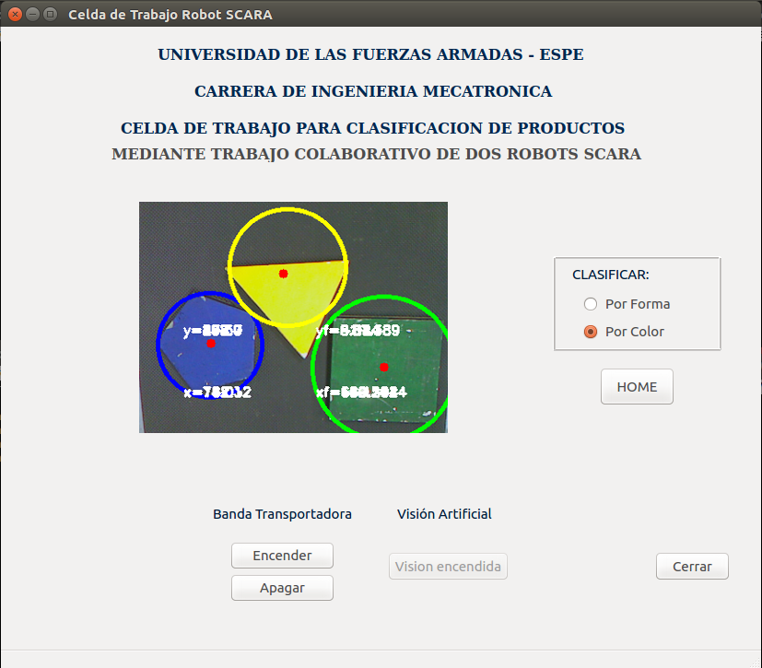
ALGORITMO DE CONTROL
Visión Artificial
Python
Algoritmo de Visión Artificial
Open CV
Reconocimiento
Colores y Formas

Slide 32
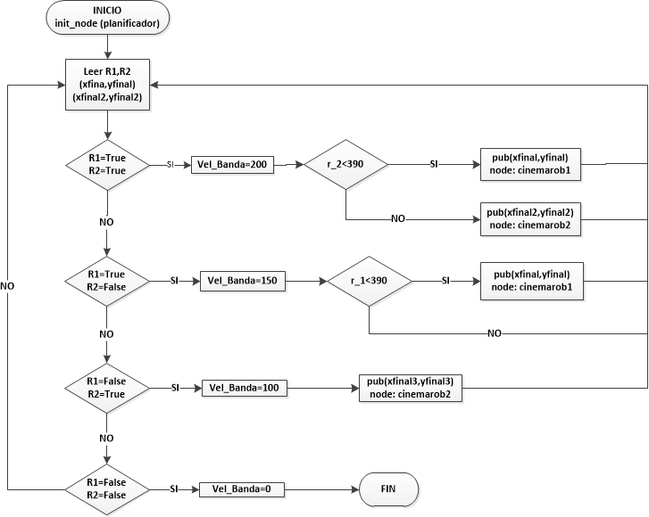
ALGORITMO DE CONTROL
Planificador
Asignación de acciones
frente a cada evento

Slide 33
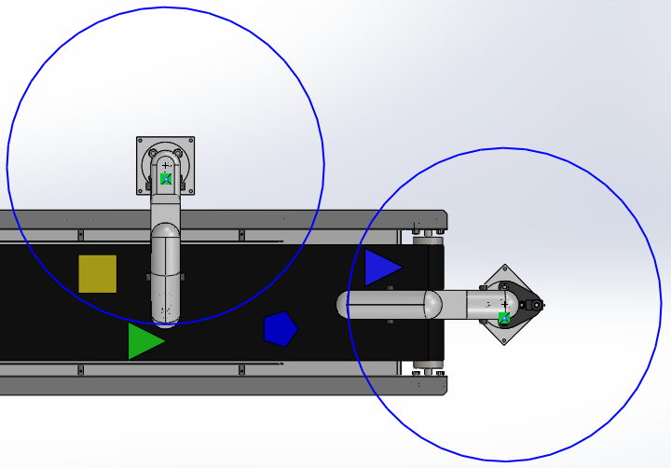
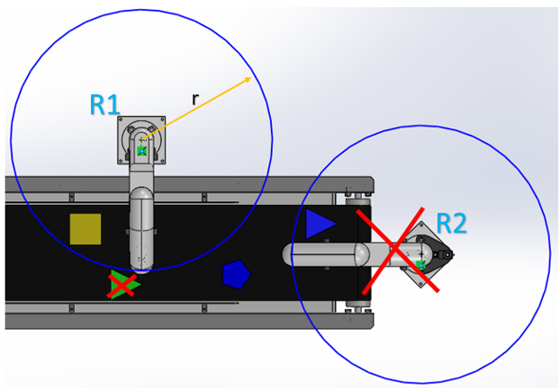
PLANIFICADOR
Eventos y Acciones
Robot 1, Robot 2 Habilitados
Robot 1 Habilitado,
Robot 2 Deshabilitado

Slide 34
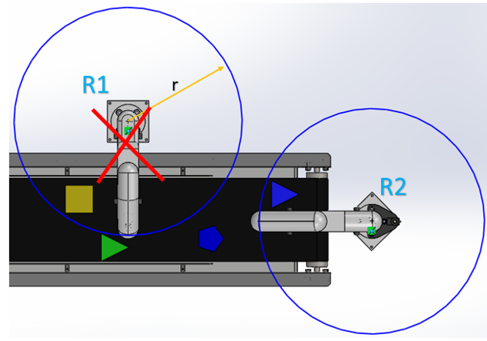
PLANIFICADOR
Eventos y Acciones
Robot 1 Deshabilitado,
Robot 2 Habilitado
Robot 1, Robot 2 Habilitado
Dos objetos muy cercanos

Slide 35
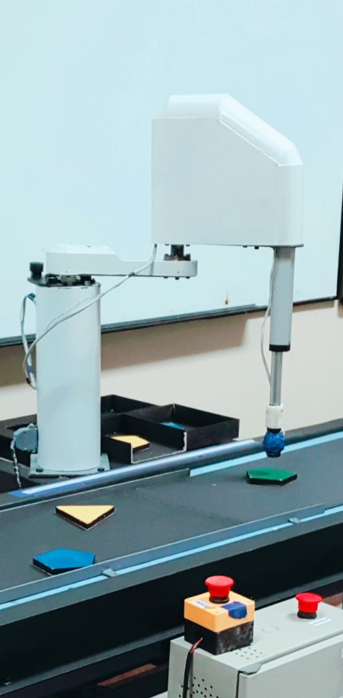
POSICIONAMIENTO ROBOTS

Slide 36


POSICIONAMIENTO ROBOTS
Control de Posición
Motor | Funciones Transferencia | Constantes Kp, Ki, Kd
Articulación 1 | $$\frac{47.5}{s^{3}+2.7s^{2}+44.8s+2.11×{10}^{−8}}$$ | $K_{p}=16$,$K_{d}=6.9$, $K_{i}=0.004$
Articulación 2 | $$\frac{51.1}{s^{3}+0.07s^{2}+1.8×{10}^{−5}s+4.11×{10}^{−8}}$$ | $K_{p}=16$,$K_{d}=5.2$, $K_{i}=0.083$
Lineal | $$\frac{−0.854}{s^{3}+3.7s^{2}+5.01s+0.45}$$ | $K_{p}=93$,$K_{d}=3$, $K_{i}=16.2$
Notes:
Se puede ver que con las ecuaciones anteriores únicamente se requiere un punto en el espacio (x,y) el cual es proporcionado por el Filtro de Kalman a través del planificador de tareas, y de esta manera calcular las variables que deben tomar las articulaciones del robot con el fin de ubicarse en dicho punto.

Slide 37
CONSTRUCCIÓN, E IMPLEMENTACION

Slide 38




CONSTRUCCIÓN
Banda Transportadora
Corte, Soldadura y Pintura

Slide 39






CONSTRUCCIÓN
Robot SCARA
Corte, Montaje, Pintura
Estructura
Externa
Guía Acople
Motor lineal
Eslabones
Acople Motor

Slide 40




CONSTRUCCIÓN
Robot SCARA
Montaje

Slide 41



CELDA ROBOTIZADA
Montaje y Cableado Tablero Electrónico

Slide 42



CELDA ROBOTIZADA
Diseño
Dimensiones de la celda
2400 x 1504,91 x 1030
Tipo: no atendida
Disposición: en línea
Ubicación de los robots: en línea
Notes:
Celdas No Atendidas
En este tipo de celdas, únicamente el robot industrial es el que manipula los materiales de tal manera que los operadores no realizan trabajos pesados.

Slide 43
CELDA ROBOTIZADA

Slide 44


CELDA ROBOTIZADA
Pruebas y Funcionamiento

Slide 45

CELDA ROBOTIZADA
Protocolo de Pruebas
Robot 1, Robot 2 Habilitados
Robot 1 Habilitado, Robot 2 Deshabilitado
Velocidad de banda es 0.1 m/s
Tiempo de envio de piezas 4.5 seg.
Velocidad de banda 0.1 m/s
Tiempo de envío de piezas 7 seg

Slide 46
CELDA ROBOTIZADA
Protocolo de Pruebas
Robot 2 Habilitado, Robot 1 Deshabilitado
Velocidad de banda 0.07 m/s
Tiempo de envío de piezas 8 seg

Slide 47


CARACTERÍSTICAS | ESPECIFICACIÓN
 | ROBOT 1 | ROBOT 2
Alcance (mm) | 390 mm | 400 mm
Numero de ejes | 3 | 3
Repetibilidad | <±0.015 mm | < ± 0.1 mm
Peso | 10 kg aprox. | 20 kg aprox.
Velocidad Eje X, Y Eje Z | 82rpm 10mm/s | 67rpm 10mm/s
Efector final | Electroimán (incluye) | Electroimán (incluye)
Actuadores Eje X - Y: Eje Z: | Motores DC, 24 VDC – 3.85A, (IG 52-04, TD-045-082 ) Motor DC 12 VDC – 0.8 A (ROBOTZONE HDA 8-2) | Motores DC, 24 VDC – 3.85A, (IG 52-04, TD-020-067 ) Motor DC 12 VDC – 0.8 A (ROBOTZONE HDA 8-2)
Transmisión de Potencia | Directa | Directa
Carga máxima | 5 Kg | 2 kg
Dimensiones | 463,68 x 676,30 x 120 | 508,94 x 733 x 125

Slide 48



COMPARACIÓN DE COSTOS
ROBOT SEIKO G10-651S
ROBOT SCARA LS3-401S/W
ROBOT WACQ
$ 8689
$ 5580
$ 1200

Slide 49
ANÁLISIS DE RESULTADOS

Slide 50








ANÁLISIS DE RESULTADOS
Análisis de tiempos de proceso
Prueba | Robot 1 Tiempo [seg] | Robot 2 Tiempo [seg] | Robot 1 & Robot 2 Tiempo [seg]
1 | 76.7 | 105.4 | 55.0
2 | 76.0 | 104.8 | 54.9
3 | 76.4 | 106.1 | 55.7
4 | 76.3 | 105.6 | 55.8
5 | 75.8 | 105.5 | 55.3
6 | 76.2 | 105.0 | 56.2
7 | 76.1 | 105.2 | 55.7
8 | 76.6 | 105.6 | 55.3
9 | 75.6 | 105.3 | 55.1
10 | 76.0 | 105.5 | 55.2
$$\overline{t}$$ | 76.17 | 105.4 | 55.42
Capacidad de Diseño ($c_{d}$)
$$\left(480÷1.27)12=4535.43≈4535 piezas\right.$$
Capacidad efectiva $(c_{e})$
$$c_{e}=\#unidades∗0.85$$
$$4535∗0.85=3854 piezas$$
Producción real $(p_{r})$
$$3854∙0.83=3199 piezas$$
Notes:
Se tiene que en promedio para clasificar 12 piezas el primer robot toma un tiempo de 76.17 seg (1.27 min), el segundo de 105.4 seg (1.76 min) y en conjunto 55.42 seg (0.92 min). Para tener una apreciación más aproximada a una industria se realiza el cálculo para un día laboral de 8 horas (480 min)
Donde 0.85 se refiere al 85% de trabajo real
En la vida práctica se dice que dicho valor es si toda la producción se realiza de forma normal, pero ya en datos reales pueden ocurren paros de maquinaría, accidentes de operarios, cortes de energía, etc. Por lo que al valor anterior se le añade un porcentaje que se refiere a dichos sucesos, el cual se obtiene basado en registros diarios de producción. Para nuestro proyecto se utilizará un porcentaje de 83%

Slide 51





ANÁLISIS DE RESULTADOS
Análisis de tiempos de proceso
Robot 2
Taza de producción
$$c_{d}=3420piezas$$
$$c_{e}=2907 piezas$$
$$p_{r}=2412 piezas$$
$$t_{p}=\frac{\#piezas}{tiempo clasificación}$$
$$t_{p_{anterior}}=7.05{piezas}/{min}$$
Robot 1 y Robot 2
$$c_{d}=6264 piezas$$
$$c_{e}=5324 piezas$$
$$p_{r}=4419 piezas$$
$$t_{p_{actual}}=12.82{piezas}/{min}$$

Slide 52







ANÁLISIS DE RESULTADOS
Análisis de rendimiento
Rendimiento
Prueba | Defectos Robot1 | Robot 1 Y [%] | Defectos Robot2 | Robot 2 Y [%]
1 | 2 | 98.01 | 2 | 98.01
2 | 1 | 99.00 | 1 | 99.00
3 | 3 | 97.05 | 4 | 96.07
4 | 0 | 100.00 | 0 | 100.00
5 | 1 | 99.00 | 2 | 98.01
6 | 0 | 100.00 | 4 | 96.07
7 | 1 | 99.00 | 2 | 98.01
8 | 0 | 100.00 | 2 | 98.01
9 | 3 | 97.05 | 3 | 97.05
10 | 0 | 97.05 | 1 | 99.00
$$\overline{Y}$$ |  | 98.61 |  | 97.92
$$Y=e^{−DPU}$$
$$U=100 piezas$$
$$DPU=\frac{D}{U}$$
Rendimiento total celda
$$Y_{t}=\prod_{i=1}^{n}{Y_{i}}$$
$$Y_{t}=0.9861∗0.9792=0.9655$$
$$Y_{t}=96.55\%$$

Slide 53








ANÁLISIS DE RESULTADOS
Eficiencia Real de Producción (ERP%)
$$\%ERP=Disponibilidad \%×Rendimiento\%×Calidad Proceso\%$$
$$\%Disponibilidad=\frac{Tiempo programado−Paradas (Progra y No Progra)}{Tiempo programado}×100$$
$$\%Disponibilidad=\frac{480−60}{480}×100$$
$$\%Calidad=\frac{Cantidad uni_buenas}{Cantidad uni total}×100$$
$$\%Disponibilidad=87.5\%$$
$$\%Calidad=93\%$$
$$\%ERP=87.5\%×96.55\%×93\%$$
$$\%ERP=78.57\%$$
Notes:
1.Disponibilidad de Planta: porcentaje de tiempo real de las máquinas produciendo respecto al tiempo previsto para la producción.
2. Rendimiento de Equipos: porcentaje de producción real de los equipos, respecto a la producción nominal durante un periodo de tiempo.
3. Calidad de Proceso: porcentaje de producto conforme respecto a la totalidad de la producción generada.

Slide 54


ANÁLISIS DE RESULTADOS
Eficiencia Real de Producción (ERP%)
Ejemplos Industrias respecto a ERP
Rangos de ERP

Slide 55
CONCLUSIONES
Implementación de una celda de trabajo mediante trabajo colaborativo.
Robot SCARA de mayor velocidad.
Material de los eslabones y selección de motor.

Slide 56
CONCLUSIONES
Filtro de Kalman.
Planificador.
Eficiencia de la celda: 96.55, Aumento de producción: 83% y tasa de producción: 12.8 p/min.

Slide 57
RECOMENDACIONES
Variación de velocidad de la banda transportadora.
Reconocimiento de objetos.
Manual de operación

Slide 58
RECOMENDACIONES
Mantenerse fuera del área de trabajo de los robots.
Paro de emergencia

Slide 59


TRABAJO FUTURO
Industria 4.0
IoT

Slide 60
GRACIAS POR SU ATENCIÓN

